Slide 1
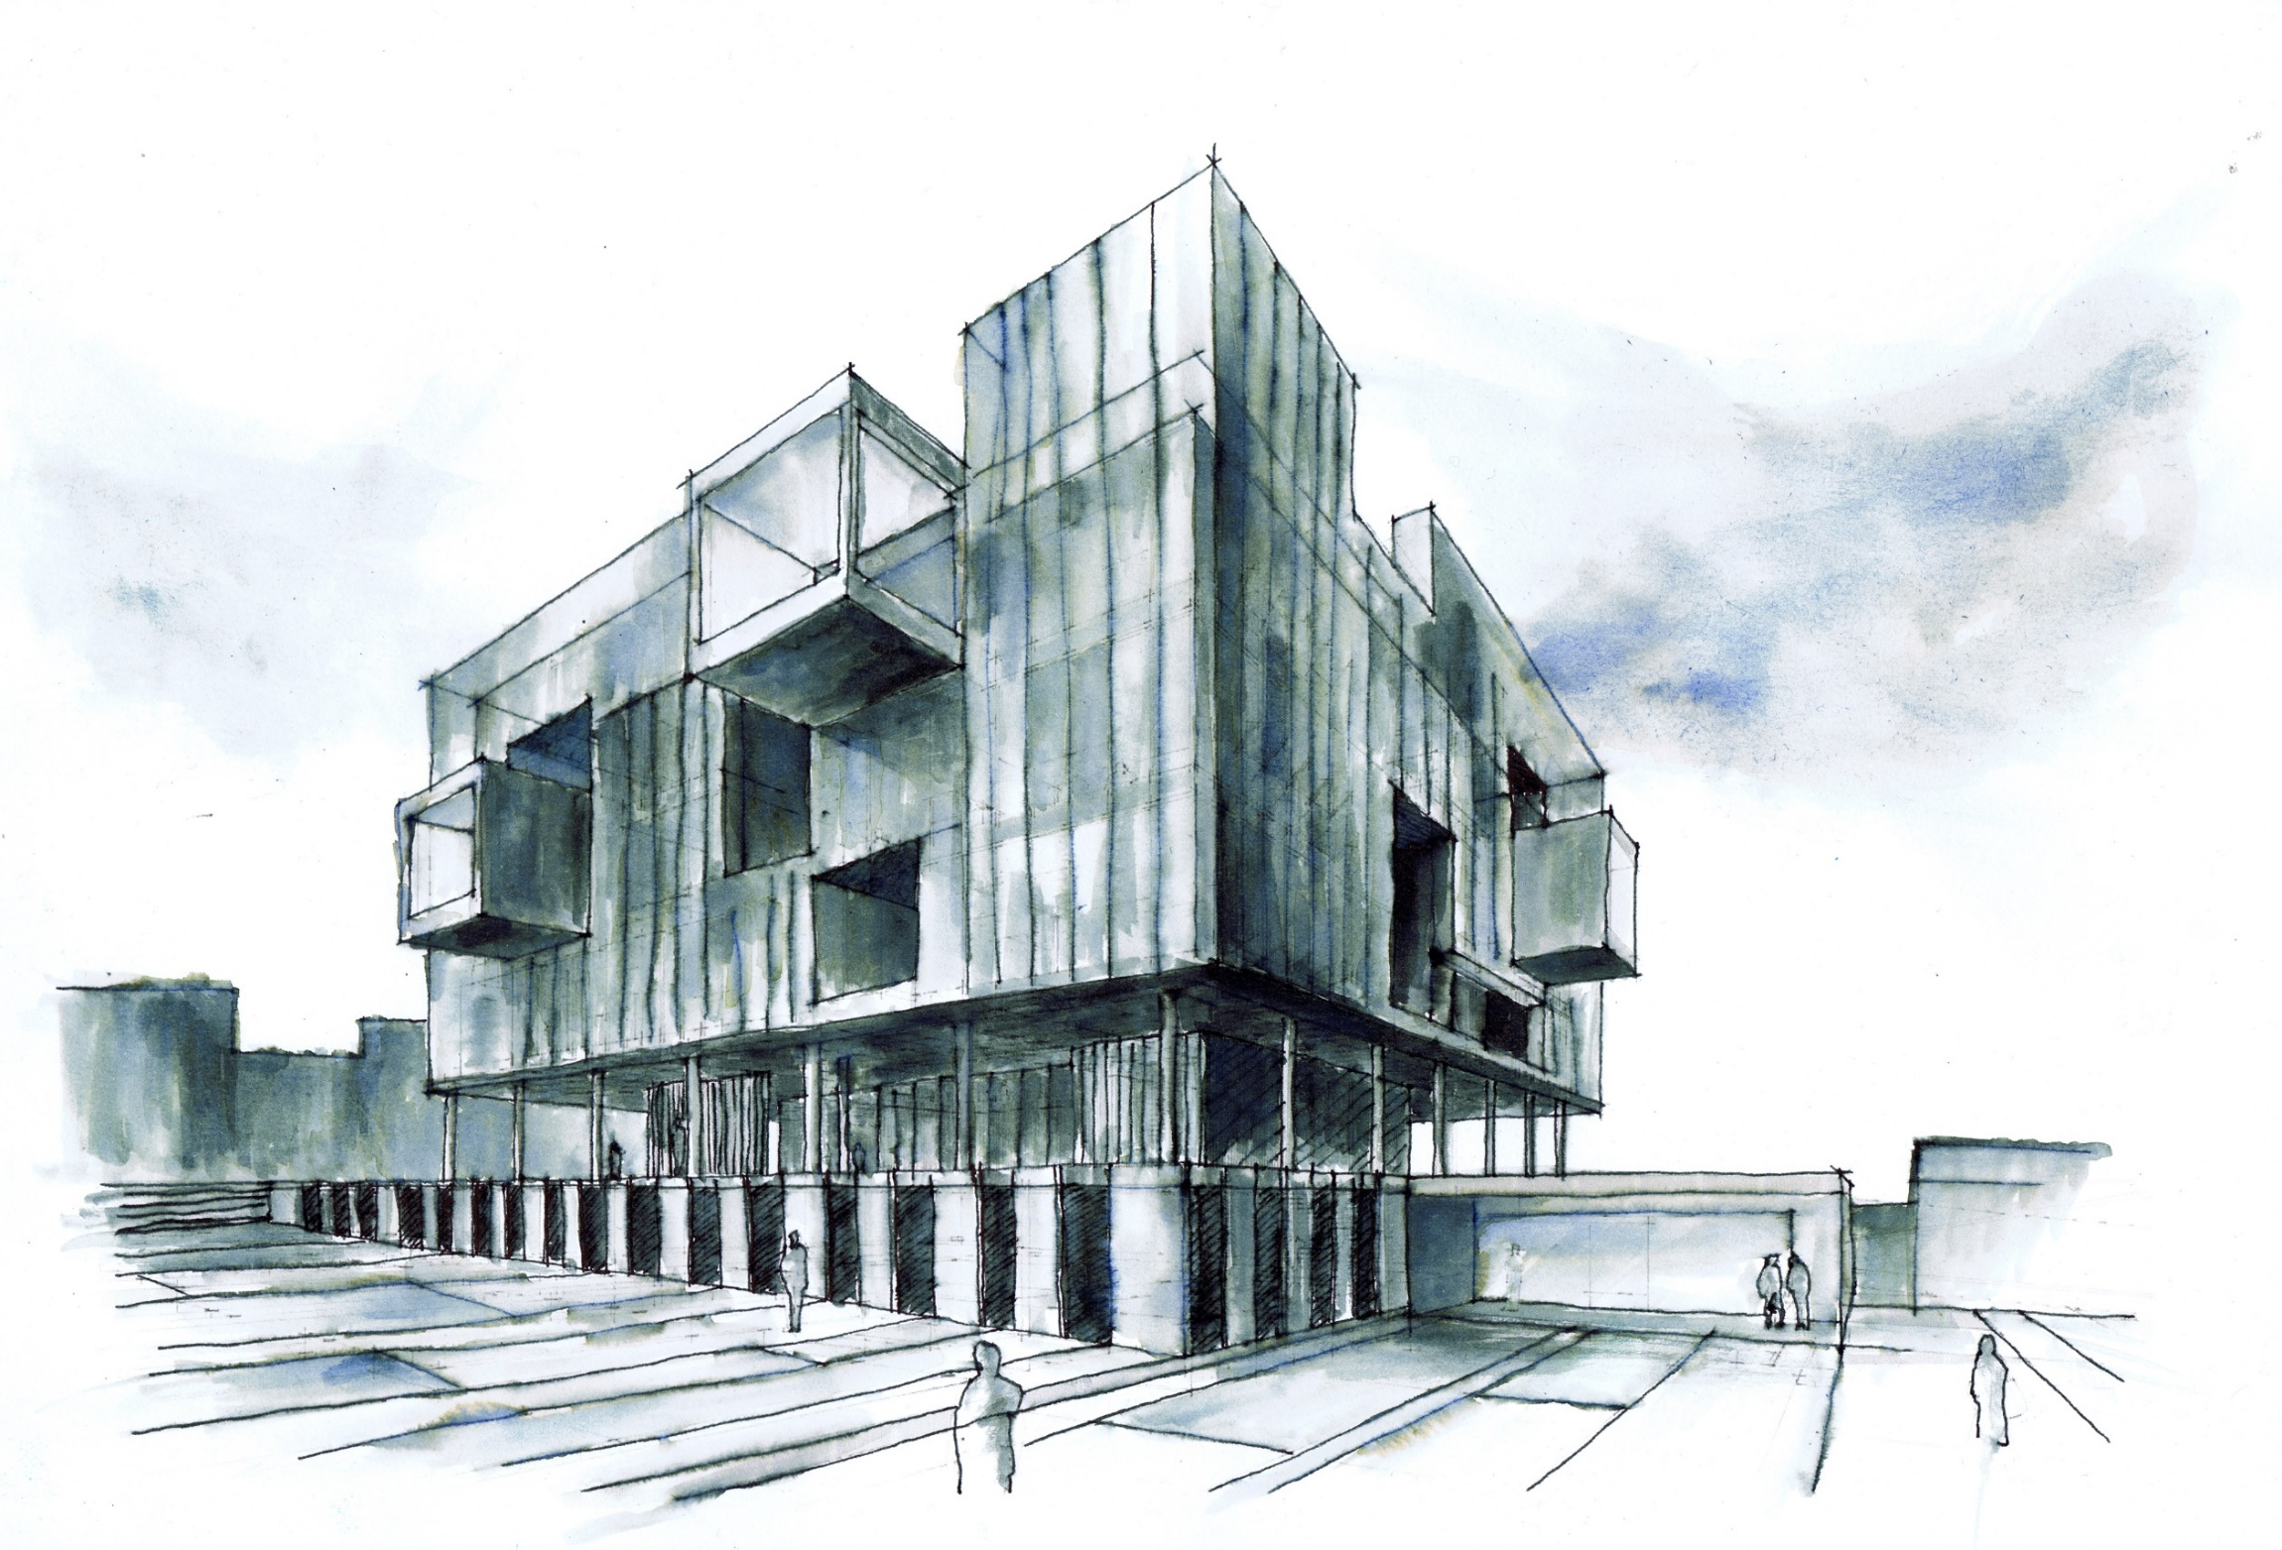
LÍNEA DE ESPECIALIZACIÓN PATRIMONIO
GESTION| MATERIALIZACION | SEMINARIO | TALLER

Slide 2
IDENTIFICACIÓN DE LA ASIGNATURA
ANTECEDENTES GENERALES
Nombre de la Asignatura: | Especialización II Gestión del Patrimonio |  |  | Plan Curricular: | AR02
Escuela: | Arquitectura |  |  | Facultad: | FAUP
Pre-Requisitos: | Licenciatura en arquitectura |  |  | Código:
Ubicación en Plan de Estudios: | Noveno Semestre |  | Ciclo Especialización
Carácter: | Semestral |  | Obligatorio
CARGA ACADÉMICA
Créditos: | 3 Créditos |  | 81 hrs. Cronológicas totales
Tiempo presencial: | 4 hrs. Académicas por semana | Equivalen a 3 hrs. Cronológicas por semana | 54 hrs cronológicas
Tiempo no presencial | Nota: Las horas no presenciales corresponden al tiempo que el alumno dedica a actividades fueras de las programadas académicamente. Por ej. Desarrollo de proyectos, trabajos de investigación, lectura de textos, pesquisa bibliográfica, estudio para pruebas, etc. y en este programa debe garantizarse que no serán excedidas. |  | 27 hrs. Cronológicas no presenciales por semestre
Vigencia: | 2012-2014
EQUIPO DOCENTE
Identificación del equipo docente
Nombre | Antecedentes
ABSTRACT
El curso se plantea como un espacio reflexivo en torno a re-conocer críticamente los contextos físicos y simbólicos de desarrollo de la gestión del patrimonio construido. Se trata de re-pensar los aspectos de gestión del patrimonio desde una óptica capaz de interpelar las condiciones normativas-jurídicas-ambientales, en tanto posibilidad de buscar aprendizajes conceptuales y metodológicos para el desarrollo procedimental de proyectos que tienen como génesis la valoración histórico-espacial del hábitat construido.
OBJETIVO HABILITANTE
Identificar y formular criterios de gestión, administración y desarrollo de recursos patrimoniales, desde marcos de pertinencia sociocultural y sostenibilidad ambiental.
ESPECIALIZACIÓN II GESTIÓN DEL PATRIMONIO

Slide 3
CONTENIDOS
UNIDAD 1 PRESENTACIÓN / INDUCCIÓN UNIDAD 2 ASPECTOS CRÍTICOS DEL PATRIMONIO: LA MEMORIA Y LO IMAGINADO. UNIDAD 3 ESTADO DEL ARTE DEL PATRIMONIO EN CHILE
FORMULACIÓN DE EJERCICIO DE SALIDA
CICLO | COMPETENCIAS | NIVEL
INICIAL | 4.1.2 Aplicar metodologias arquitectónicas específicas de registro y lectura patrimonial. | N1E
INTERMEDIO
AVANZADO
ESPECIALIZACION | 4.1.3. Formular fundamentos e intervención proyectual desde ases patrimoniales. | N1E
 | 4.1.5. Desarrollar estrategias de gestión patrimonial. | N1E
IMAGEN O DOCUMENTO DE PROYECTO
EJERCICIO DE SALIDA
ESTADO DEL ARTE DEL PATRIMONIO EN CHILE

Slide 4
LECTURA CRÍTICA ESTUDIANTE RESPECTO DE LA UNIDAD
REGISTRO DEL ESTUDIANTE SOBRE OBSERVACIONES DOCENTE
IMAGEN O DOCUMENTO PRINCIPAL
IMAGEN O DOCUMENTO SECUNDARIO
IMAGEN O DOCUMENTO SECUNDARIO

Slide 5
DIMENSIONES A EVALUAR
Gramáticas y Sintaxis. Conservación y Restauración. Proyecto en gestión patrimonial. Proyecto de Gestión.
NOTA ULTIMA UNIDAD
PROMEDIO FINAL
IMAGEN O DOCUMENTO SIGNIFICATIVO

Slide 6
IDENTIFICACIÓN DE LA ASIGNATURA
ANTECEDENTES GENERALES
Nombre de la Asignatura: | Especialización IV Gestión del Patrimonio |  |  | Plan Curricular: | AR02
Escuela: | Arquitectura |  |  | Facultad: | FAUP
Pre-Requisitos: | Seminario Patrimonio I |  |  | Código: | 10022
Ubicación en Plan de Estudios: | Décimo Semestre |  | Ciclo Especialización
Carácter: | Semestral |  | Obligatorio
CARGA ACADÉMICA
Créditos: | 3 Créditos |  | 81 hrs. Cronológicas totales
Tiempo presencial: | 4 hrs. Académicas por semana | Equivalen a 3 hrs. Cronológicas por semana | 54 hrs cronológicas
Tiempo no presencial | hrs Nota: Las horas no presenciales corresponden al tiempo que el alumno dedica a actividades fueras de las programadas académicamente. Por ej. Desarrollo de proyectos, trabajos de investigación, lectura de textos, pesquisa bibliográfica, estudio para pruebas, etc. y en este programa debe garantizarse que no serán excedidas. |  | 27 hrs. Cronológicas no presenciales por semestre
Vigencia: | 2012-2014
EQUIPO DOCENTE
Identificación del equipo docente
Nombre | Antecedentes
ABSTRACT
El curso se plantea como un espacio reflexivo en torno a re-conocer críticamente los contextos físicos y simbólicos de desarrollo de la gestión del patrimonio construido. Se trata de re-pensar los aspectos de gestión del patrimonio desde una óptica capaz de interpelar las condiciones normativas-jurídicas-ambientales, en tanto posibilidad de buscar aprendizajes conceptuales y metodológicos para el desarrollo procedimental de proyectos que tienen como génesis la valoración histórico-espacial del hábitat construido.
OBJETIVO HABILITANTE
Identificar y formular criterios de gestión, administración y desarrollo de recursos patrimoniales, desde marcos de pertinencia sociocultural y sostenibilidad ambiental.
ESPECIALIZACIÓN IV GESTION DEL PATRIMONIO

Slide 7
CONTENIDOS
UNIDAD 1 RECONCEPTUALIZACIÓN Y TERRITORIALIZACIÓN DE LAS PRÁCTICAS PATRIMONIALES EN EL CONTEXTO DEL ESPACIO DE LA CIUDAD LATINOAMERICANA. UNIDAD 2 LA ELABORACIÓN DE MODELOS Y PROYECTOS DE GESTIÓN DEL PATRIMONIO: INICIATIVAS DE PROPUESTAS DE ACCIÓN PARA LA CONSERVACIÓN Y DESARROLLO DEL PATRIMONIO ARQUITECTÓNICO. UNIDAD 3 GESTIÓN Y MARKETING EN EL ÁMBITO DEL PATRIMONIO: DISPLAY Y PLATAFORMAS DE VISIBILIDAD.
FORMULACIÓN DE EJERCICIO DE SALIDA
CICLO | COMPETENCIAS | NIVEL
INICIAL | 4.1.2 Aplicar metodologias arquitectónicas específicas de registro y lectura patrimonial. | N2E
INTERMEDIO
AVANZADO
ESPECIALIZACION | 4.1.3. Formular fundamentos e intervención proyectual desde ases patrimoniales. | N2E
 | 4.1.5. Desarrollar estrategias de gestión patrimonial. | N2E
IMAGEN O DOCUMENTO DE PROYECTO
EJERCICIO DE SALIDA
GESTIÓN Y MARKETING EN EL ÁMBITO DEL PATRIMONIO: DISPLAY Y PLATAFORMAS DE VISIBILIDAD

Slide 8
LECTURA CRÍTICA ESTUDIANTE RESPECTO DE LA UNIDAD
REGISTRO DEL ESTUDIANTE SOBRE OBSERVACIONES DOCENTE
IMAGEN O DOCUMENTO PRINCIPAL
IMAGEN O DOCUMENTO SECUNDARIO
IMAGEN O DOCUMENTO SECUNDARIO

Slide 9
DIMENSIONES A EVALUAR
NOTA ULTIMA UNIDAD
PROMEDIO FINAL
IMAGEN O DOCUMENTO SIGNIFICATIVO

